Slide 1

Sugoma
Члены команды:
Алякаев Камиль
Максим Колодяжный
Михаил Дуженко
Станислав Ушаков

Slide 2
Список преобразований:
Merge существующих таблиц в одну исходную;
Грануляция period на month и year;
Очищение данных от ошибочных наблюдений;
Трансформация всех id переменных с помощью mean target encoding.

Slide 3
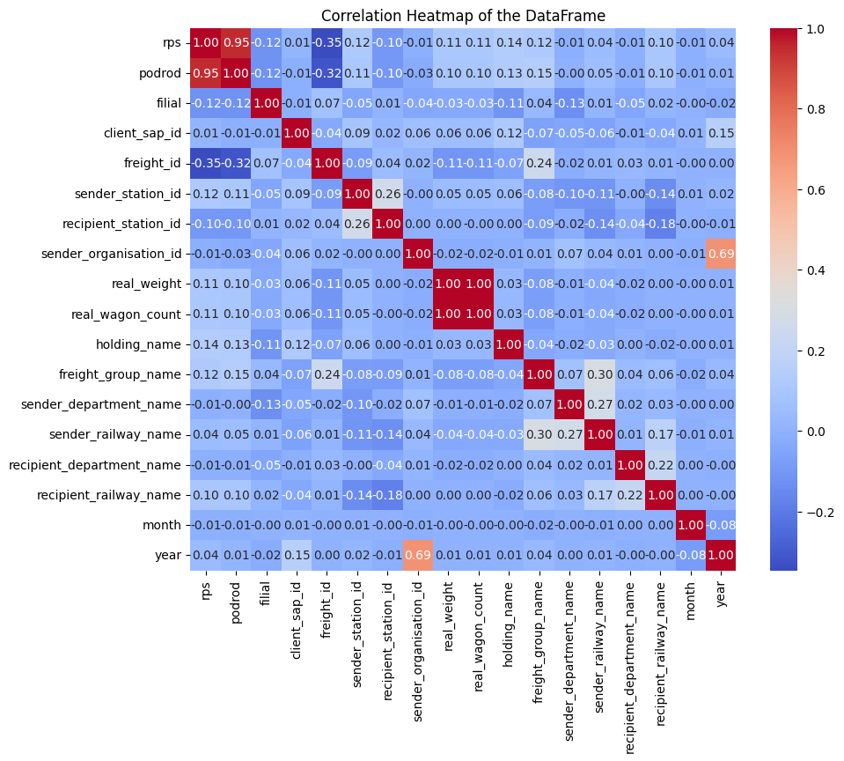
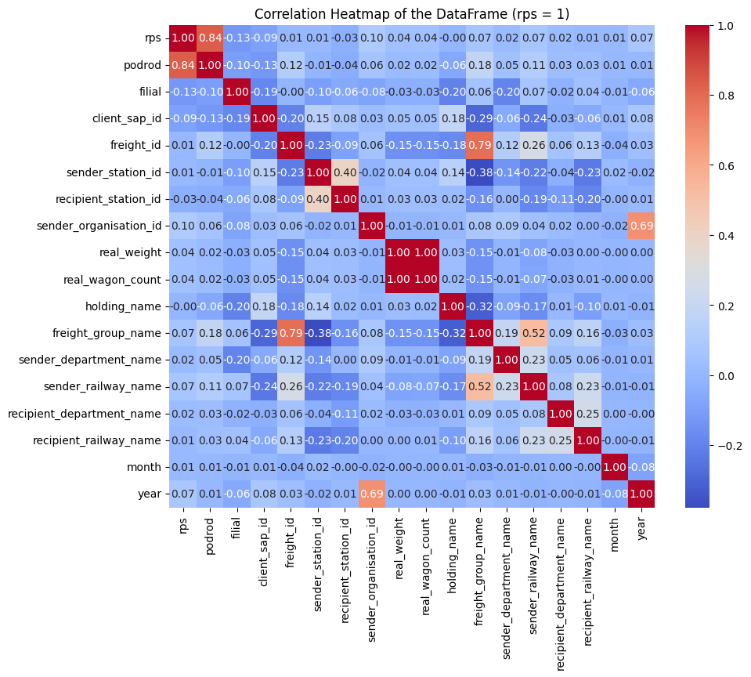
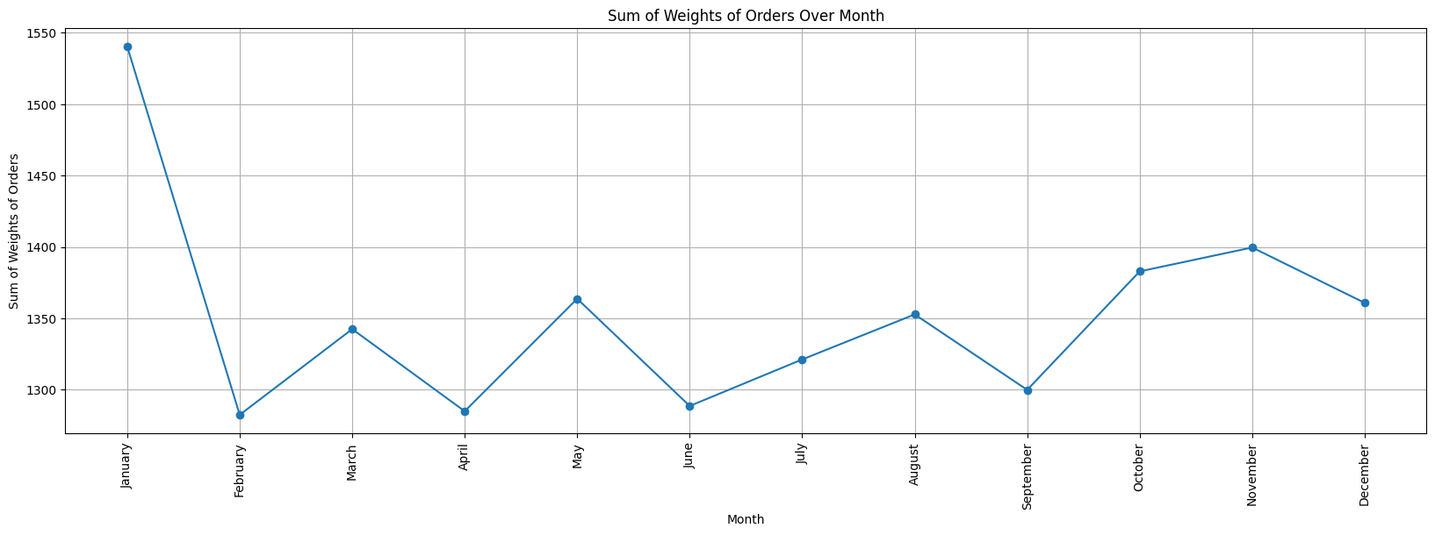
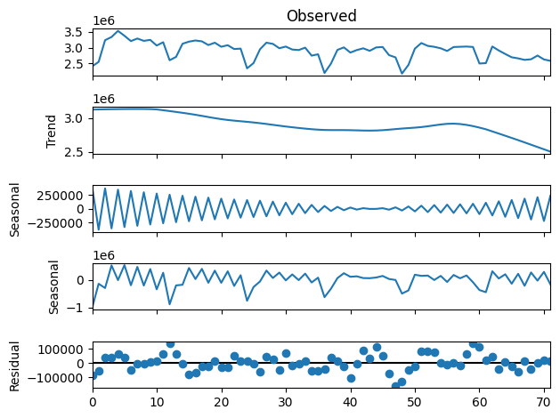
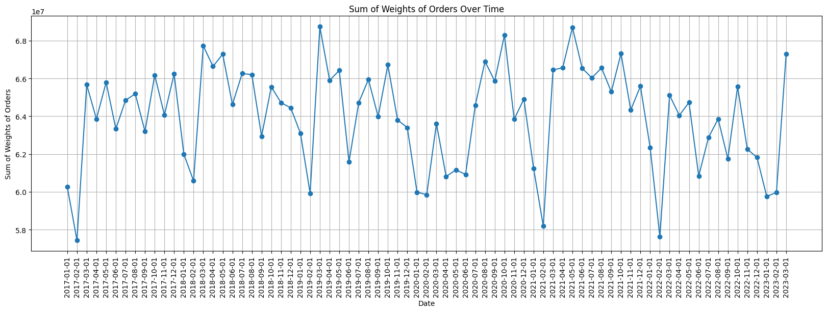
Выводы:
Таргетный ряд стационарен в целом;
Есть контекст при котором это нарушается;
Таргеты высоко коррелируют;
Тип rps влияет на взаимосвязь переменных;
Категориальные фичи слишком разнообразные.

Slide 4
Вероятностный подход, плюсы:
Сокращает кол-во необходимых моделей;
Упрощает генерацию предсказаний заказов.
Вероятностный подход, минусы:
Есть зависимость между вероятностями, которую мы не везде можем учесть;
Допускает сезонность для каких-то из фичей.

Slide 5
Не было подготовленной заранее IDE, в которой участники могли бы работать вместе;
Недостаток вычислительной мощности;
Нарушение изначального плана организации работы и недостаточное разделение ролей;
Работа на всём массиве данных с самого начала;
Недостаточная гранулярность анализа данных.

Slide 6
Спасибо за внимание!

